Slide 1
Подготовка по области аттестации А.1
Тема 7. Регистрация опасных производственных объектов

Slide 2
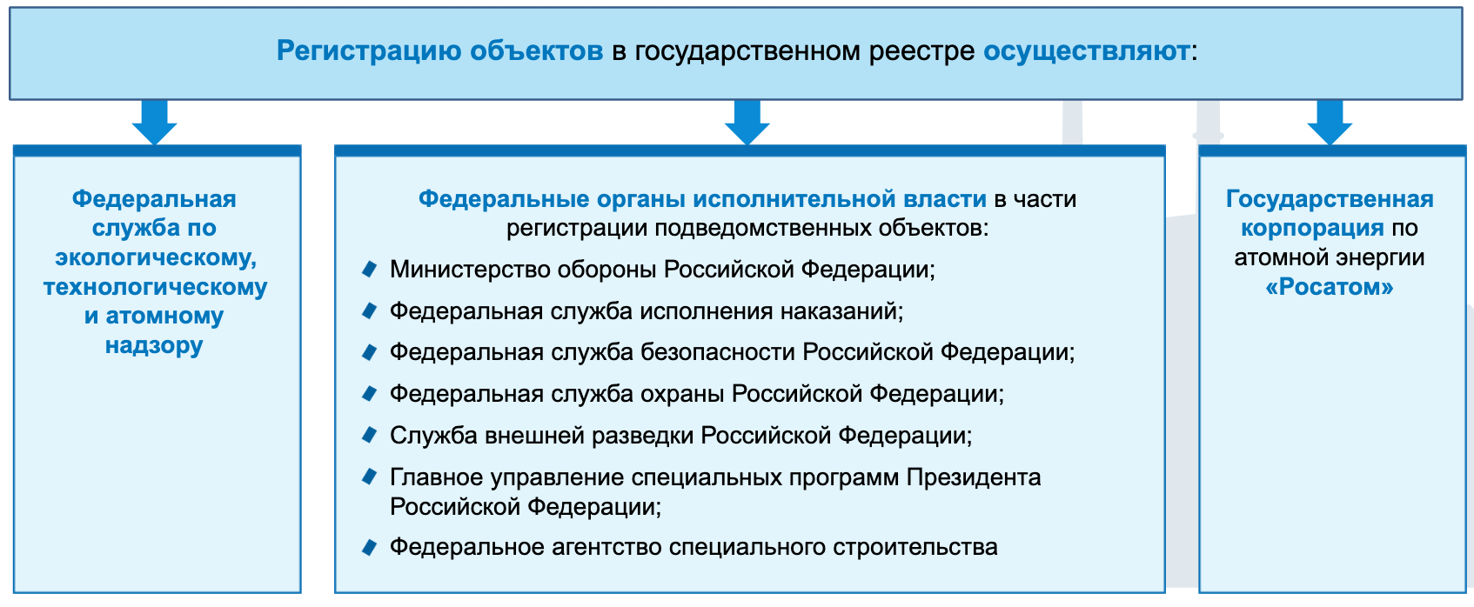

Slide 3
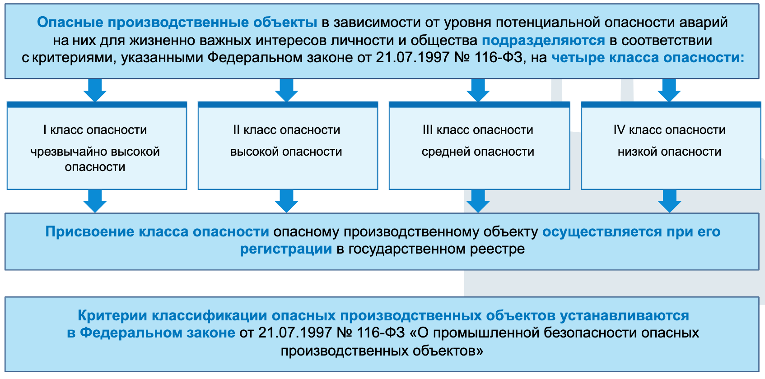

Slide 4
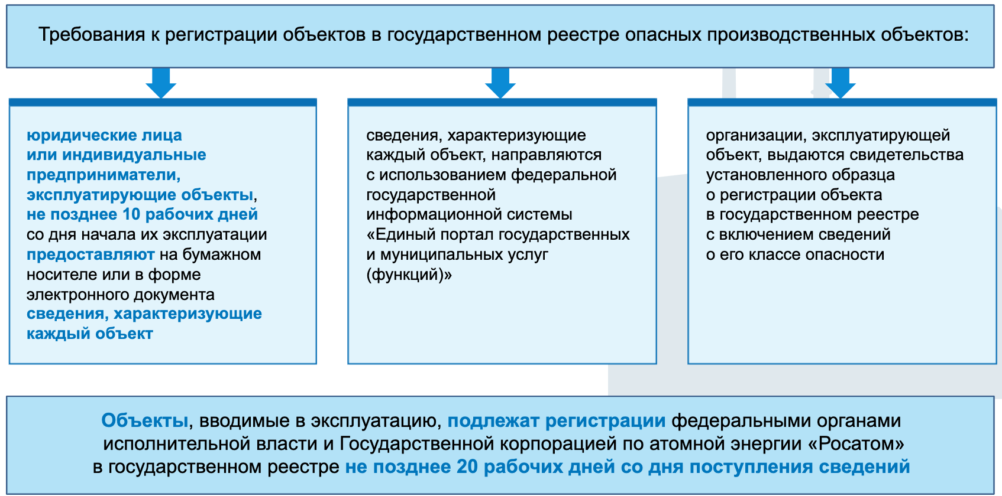

Slide 5
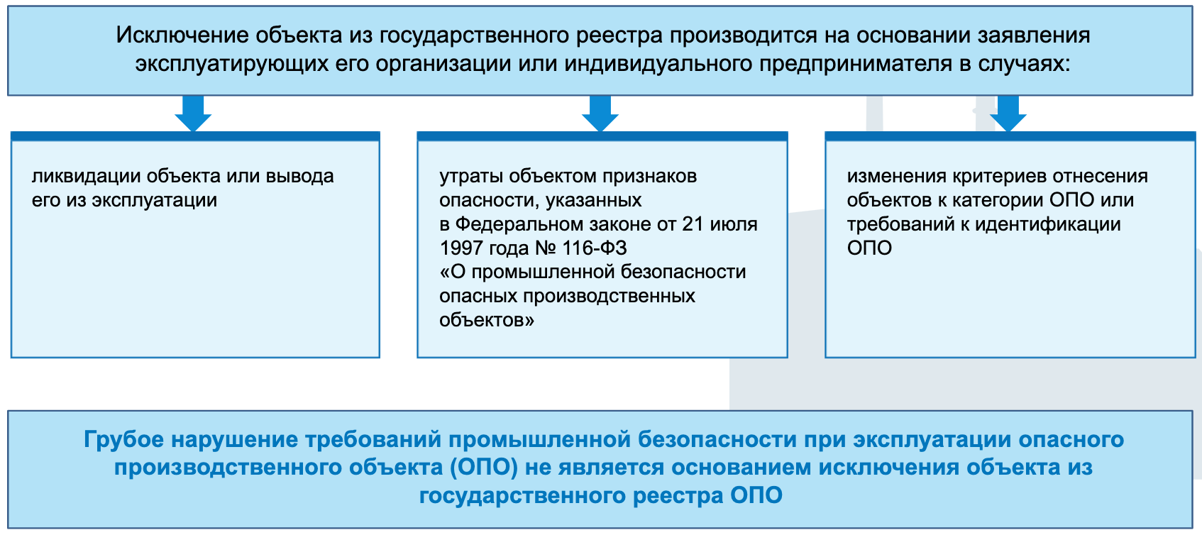

Slide 6
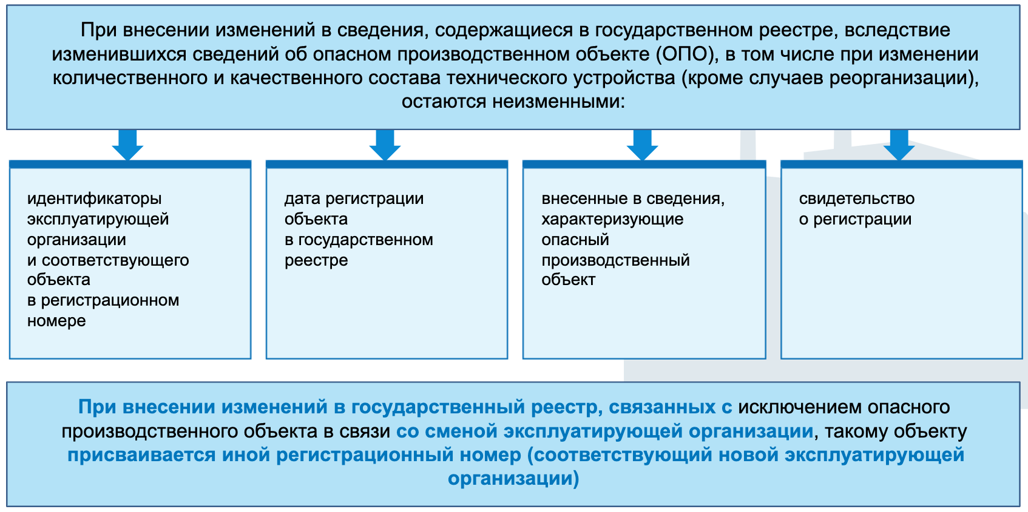

Slide 7


Slide 8


Slide 9
